Slide 1
7. Análisis multivariado de varianza (MANOVA) 1.
Dr. Humberto Suzán Azpiri

Slide 2
Pruebas de significancia multivariadas
En esta sección usaremos el capítulo 4 del libro de Manly (2005), páginas 35 a 57.
Un apoyo importante es el libro de Zar (2010) capítulo 16 (análisis de varianza multivariado). Páginas 316-326, así como los capítulos 10 y 11 sobre análisis de varianza.
En el manual de Past4 (2019), páginas 123-127.

Slide 3
Pruebas de significancia multivariadas
Cuando tenemos en un análisis múltiples variables de respuesta ante un grupo de dos o más niveles de la variable explicativa la solución para dar una prueba única son estadísticas de significancia multivariadas.
Por ejemplo en el caso de los gorriones (Tabla sparrows), tenemos que se pueden probar en forma individual si hay diferencias entre las gorriones sobrevivientes y las que murieron para cada una de las 5 variables medidas, pero la probabilidad de cometer un error tipo I se incrementa conforme el numero de pruebas se repita.

Slide 4
PRUEBAS DE SIGNIFICANCIA MULTIVARIADAS
La primera prueba de significancia multivariada que veremos es la “T²” de Hotelling.
La “T” de Hotelling es la extensión multivariada de la prueba de “t” de student para datos con varianzas homogéneas en el caso univariado.
Recordando que la “t “ se denomina de student por el seudónimo con que escribía Gozzet, veamos algunas diapositivas del curso de bioestadística:

Slide 5
Pruebas de “t” para dos poblaciones independientes
En general la prueba más utilizada es la prueba de diferencia de medias de “t” en sus dos versiones (con varianzas homogéneas y sin varianzas homogéneas).
Las pruebas requieren que las dos muestras provengan de poblaciones independientes y varían si:
  Si las varianzas de las poblaciones se pueden suponer como iguales (homogeneidad de varianzas o homoscedasticidad).
  Si las varianzas son diferentes (fijarse si están en diferentes dígitos o una es 4 veces mayor que la otra tomar esta opción)

Slide 6
Hipótesis nula | Supuestos | Estadístico de prueba
Ho: μ₁ - μ₂ = 0 Muestras independientes | σ₁ y σ₂ conocidas
Ho: μ₁ - μ₂ = 0 Muestras independientes | σ₁ y σ₂ desconocidas gl=n₁+n₂ -2
Ho: μ₁ - μ₂ = 0 Muestras independientes | σ₁ y σ₂ desconocidas σ₁ ≠ σ₂
Prueba mas
Común.

Slide 7
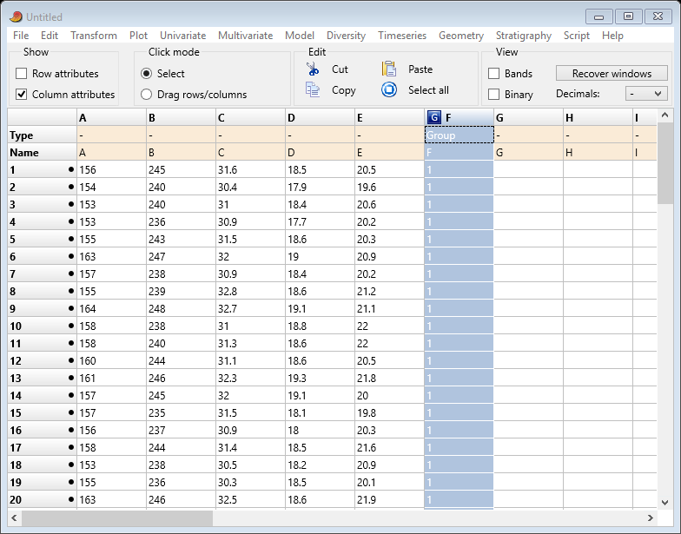
Procedimiento en PAST
Abran el archivo tabla sparrows y copien las columnas X1 hasta estatus (sin el encabezado) y adhiéranlas a PAST.
Señale los atributos de la columna (column atributes) e indique la columna de estatus (la última, como grupo)

Slide 8
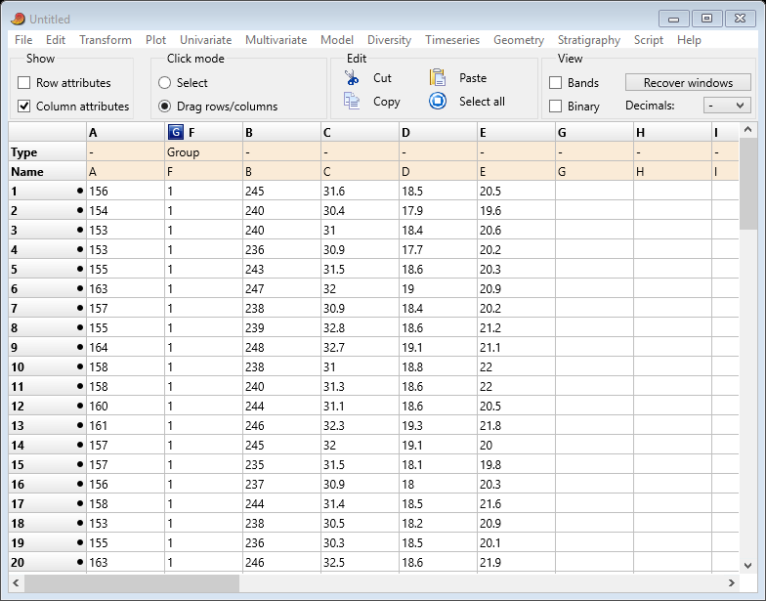
Procedimiento en Past
Mueva la columna grupo señalando en click mode drag rows al lugar que requiera (en este caso a la segunda columna).
Vuela en click mode a señalar select
Señale Univariate.
Señale two sample test
Vuelva a señalar two simple test

Slide 9
Prueba de “T²” de Hotelling
Como habíamos mencionado la versión multivariada de la “t” de student es la T² de Hotelling.
Suponga que tenemos “p” variables: X₁, X₂ ,X₃…..X_{p}
Tengo 2 muestras que deseo comparar con tamaños n₁ y n₂.
Tengo dos vectores de medias x₁ y x₂, con sus respectivas matrices de covarianzas C₁ y C₂ de las “p” variables.
Puedo construir un equivalente a la “t” de la siguiente forma:

Slide 10
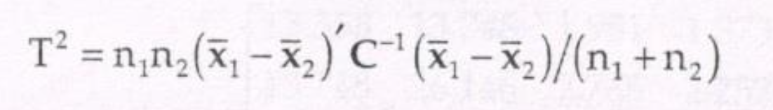
T² de Hotelling
SI suponemos que las matrices de covarianzas son similares:
La matriz ponderada de varianzas es:
C = ((n₁-1)C₁ + (n₂-1)C₂) /(n₁ +n₂-2)
El estadístico de T² es:

Slide 11
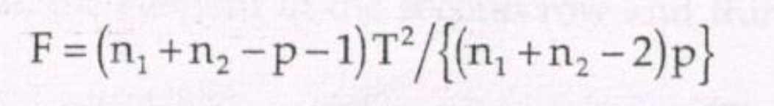
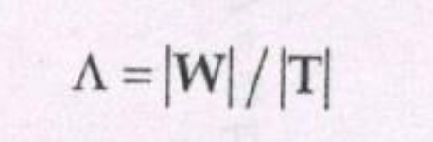
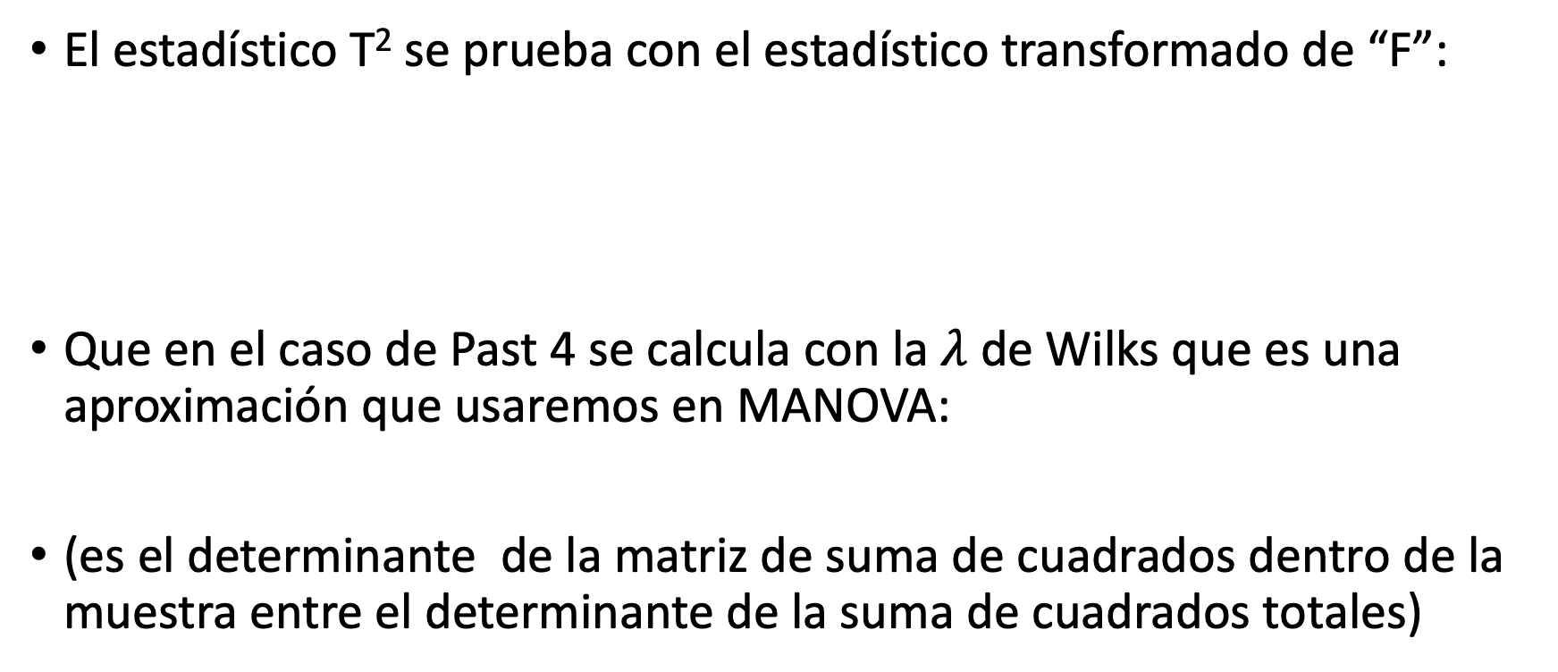
T² de Hotelling
El estadístico T² se prueba con el estadístico transformado de “F”:
Que en el caso de Past 4 se calcula con la $λ$ de Wilks que es una aproximación que usaremos en MANOVA:
(es el determinante de la matriz de suma de cuadrados dentro de la muestra entre el determinante de la suma de cuadrados totales)

Slide 12
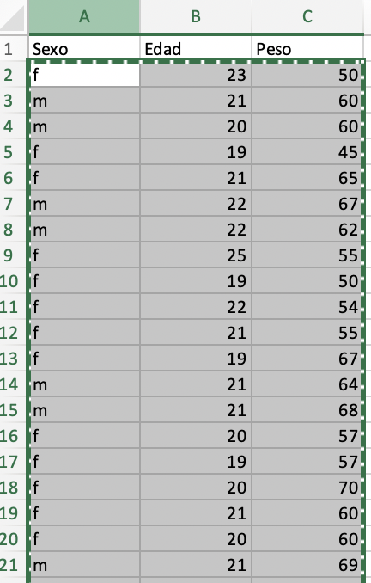
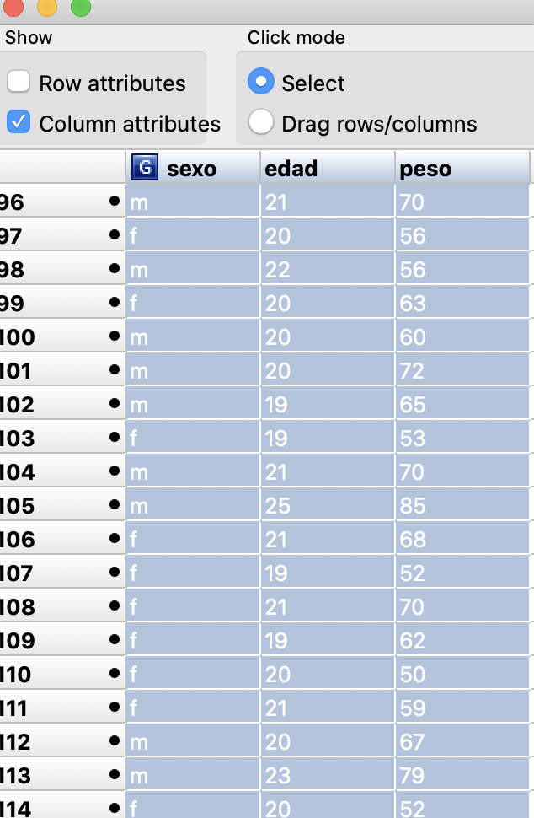
Ejercicio en Past
Con la base de datos alturas copiarla de Excel y pegarla en past

Slide 13
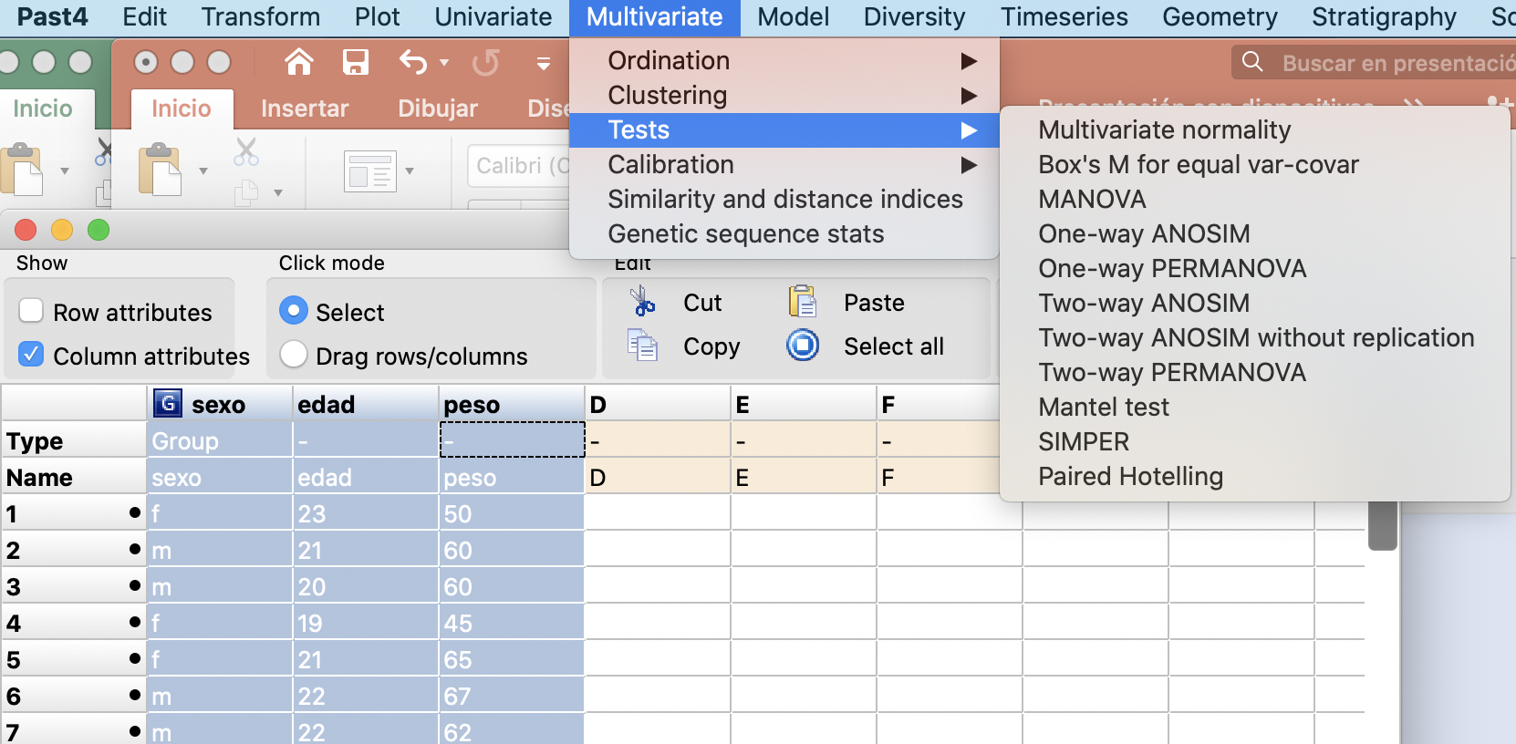
Ejercicio en Past
Seleccionar multivariate, y luego MANOVA

Slide 14
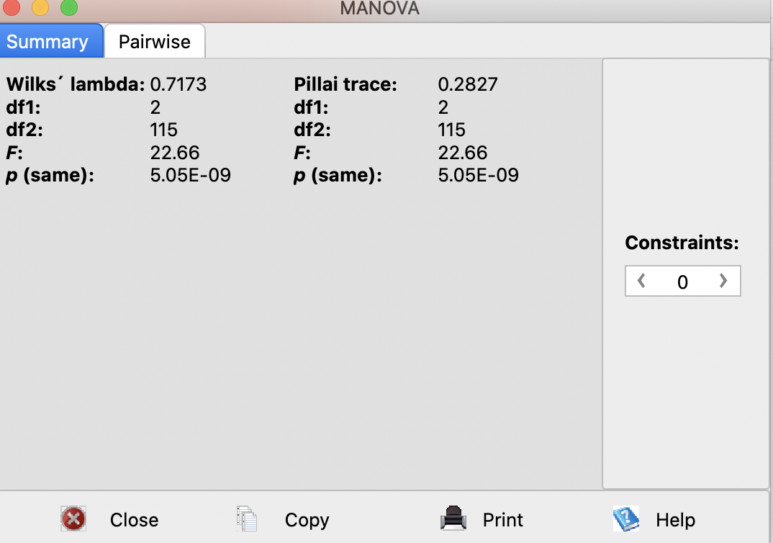
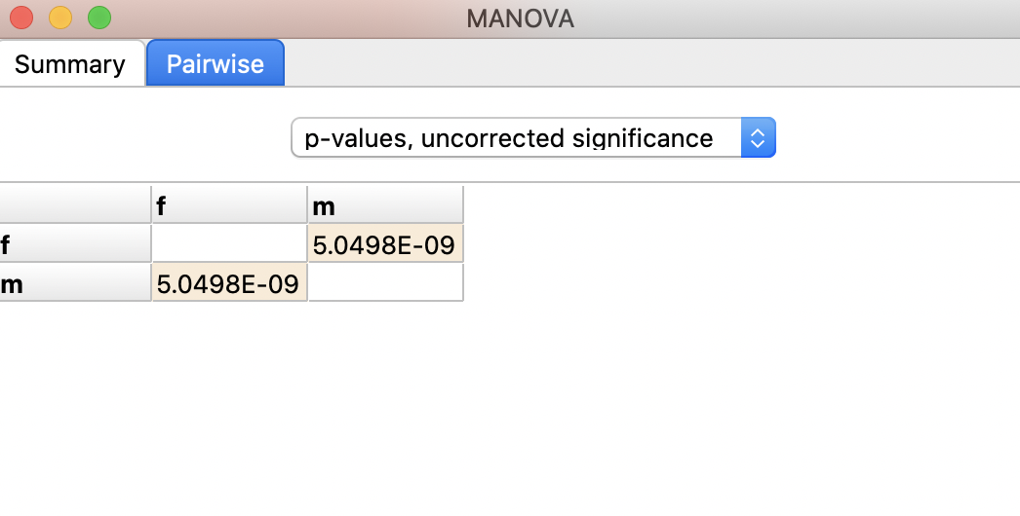
T² en PAST
En este ejercicio se encontraron diferencias significativas que se pueden ver en el valor de la lamda de Wilks y en los valores por pares de la probabilidad de F

Slide 15
Tarea 1
Con la base de datos de “Tabla Sparrows” pruebe si hay diferencias entre los gorriones que sobrevivieron y los que se murieron (Columna status: 0 = sobrevivieron, 1= murieron.
Compare con los resultados del libro.

Slide 16
Repaso de ANOVA o ANDEVA
EL análisis de varianza conocido como ANVA, ANOVA, ANAVA “o” ANDEVA es una técnica estadística ampliamente utilizada para la experimentación y/o análisis observacional de datos.
Pretende responder la Ho: µ₁=µ₂= µ₃=……µ_{n}
Se le puede considerar una extensión de la prueba de “t” pero para varias medias provenientes de varias poblaciones o muestras.
Su objetivo es partir la varianza que existe dentro de cada grupo y compararla con la varianza entre grupos

Slide 17
ANDEVA
En esta sección usaremos el libro de Zar (2010): Capítulos 10 y 11 págs. 189-244.
En el manual de PAST (2019):págs. 64-70
En las notas de Vázquez: (Tito_20Vasquez_20Notas_20de_20disenos_20experimentales): págs.: 17-49.

Slide 18
ANDEVA
En diseño experimental es importante separar las variables explicativas de las de respuesta: p.ej.:
  Variable explicativa o tratamientos = variable “X” (p.ej. Dosis de un fertilizante) .
  Variable de respuesta = variable “Y” (p.ej. Crecimiento de una planta en cm)
La varianza total de un grupo de datos está dada por
Esta expresión se da en contexto de diseño experimental como la varianza de una variable de respuesta, en algunos textos de estadística básica se usa “X” en lugar de “Y”

Slide 19
ANDEVA : partición de la varianza:
Comparemos dos casos donde los tratamientos (niveles de la variable explicativa) tengan iguales medias, y la media y varianza general sea la misma, y los datos se agrupan en un gradiente de menor a mayor:
__
  A: X
    x₁ x₂ x₃
    x₁₁ x₁₂ x₁₃ x₂₁ x₂₂ x₂₃ x₃₁ x₃₂ x₃₃
  B: __
  X
    x₁ x₂ x₃
    x₃₁ x₁₁ x₂₂ x₁₃ x₂₁ x₂₃ x₃₂ x₁₂ x₃₃

Slide 20
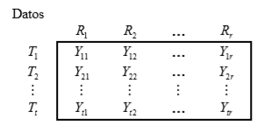
ANDEVA para un diseño completamente aleatorizado
El ANDEVA más básico es conocido como análisis de una vía y el diseño experimental asociado se conoce como completamente aleatorizado.
En este diseño los tratamientos se asignan al azar y las unidades experimentales deben ser homogéneas.
Los datos se agrupan en tratamientos y repeticiones:

Slide 21
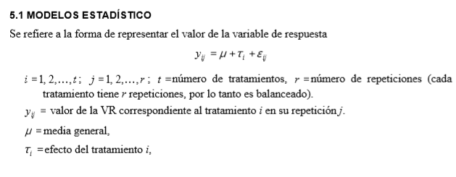
ANDEVA: Modelo estadístico (notas de Tito Vázquez)

Slide 22
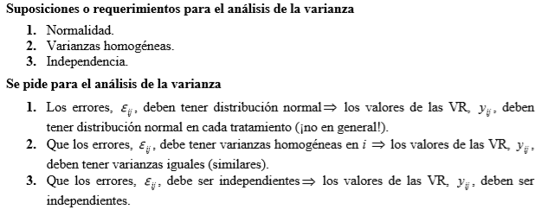
Supuestos en el ANDEVA (Notas de Tito Vázquez)

Slide 23


Construcción del ANDEVA
Para realizar el análisis de varianza debemos construir una tabla con los siguientes elementos:
Recordar de una varianza:
Fuente de variaciónSC tot | Grados de libertad | Suma de cuadrados | Cuadrado medio | F | P(f)
Tratamientos | a-1 | SC trat = | CMT=SC trat/a-1 | CMT/CME
Error | N-a | SCE= SC tot – SC trat | CME=SCE/N-a
Total | N-1 | SC tot=
Suma de cuadrados
Grados de libertad

Slide 24
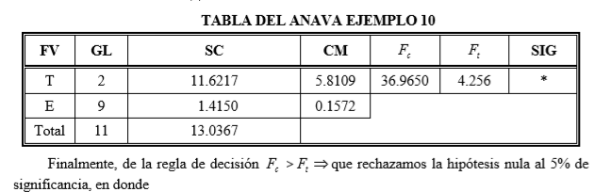
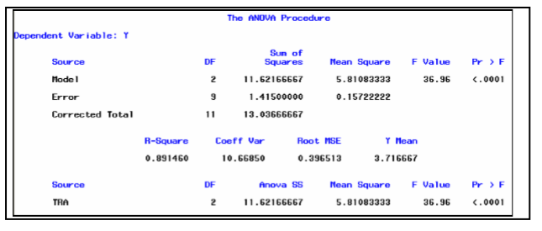
Tabla de ANDEVA
Podemos ver que se rechaza Ho pues la P<0.05.
La tabla superior se obtuvo a mano.
La tabla inferior con SAS (versión profesional completa de JMP).
Al rechazar Ho significa que al menos una de las medias es diferente.

Slide 25
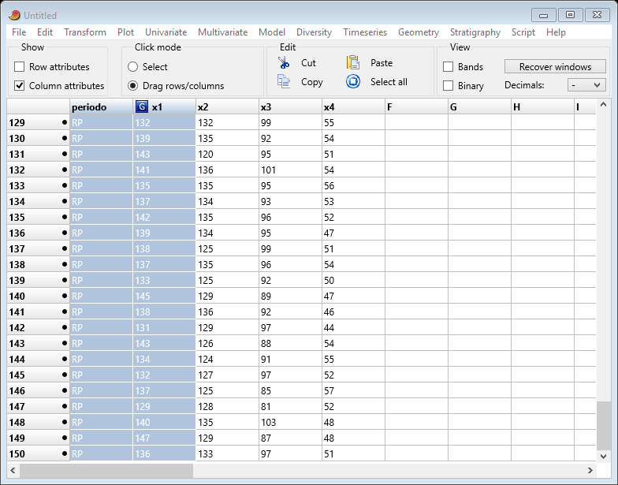
Procedimiento en PAST
Utilizar los datos del archivo cráneos.
Definir la variable explicativa (en este caso periodo y registrarla como grupo en type).
Señalar el grupo y la variable a estudiar (en este caso x1)
En Univariate seleccionar Anova
Posteriormente several sample test.

Slide 26
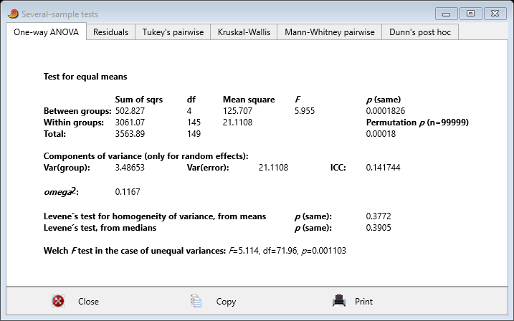
ANDEVA en PAST
Checar el anova en especial el valor de P.
En este caso se rechaza Ho y al menos hay un grupo de cráneos diferentes
La prueba de Levene nos indica si hay homogeneidad de varianzas. En este caso no se rechaza Ho y las varianzas son homogéneas cumpliéndose el supuesto

Slide 27
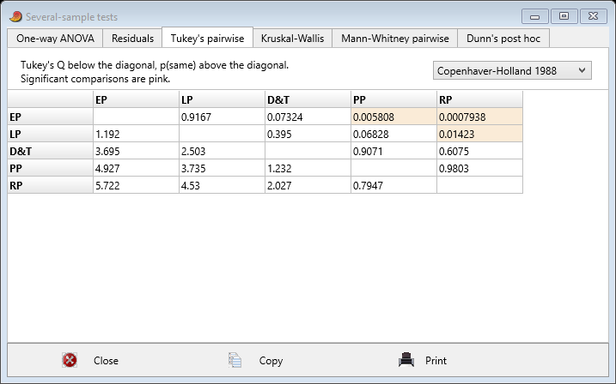
Prueba de Tukey en PAST
En la misma hoja de resultados del ANDEVA (one-way ANOVA) se selecciona Tukey´s pairwise.
Aparece una matriz de diferencias entre los tratamientos o grupos.
La parte inferior de la matriz indica los valores de Tukey
La parte superior las significancias, donde en rosa están las medias significativamente diferentes
EN este caso podemos ver que el tratamiento EP es significativamente diferente de PP y RP
Y también LP de RP

Slide 28
Otros diseños
EL ANDEVA se puede construir para diversos diseños como se vio en el curso de diseño experimental.
Algunos diseños univariados:
  Diseño en bloques, cuadro latino y grecolatino.
  Diseño para experimentación factorial. Factores cruzados.
  Diseño para factores anidados.
  Parcelas divididas.
  Análisis de covarianza y diseños con covariables.
  Diseños con factores en confusión.
Todos estos diseños pueden tener contrapartes multivariadas.

